Slide 1






FITXA
DIDÀCTICA
ADMINISTRANT ELS TEUS DINERS
Temps: 50’-60’ Alumnes: 4t ESO
L’ús dels diners ens afecta a tots. Per tant, ser responsable amb els diners és molt important en qualsevol etapa de la vida. En el cas de l’adolescència, les setmanades dels pares, el petit sou d’alguna feina (classe particulars, cangurs, etc.) i els regals, entre d’altres, haurien de ser suficients per cobrir les nostres despeses.
Aquesta sessió es centra en els principis bàsics per fer un pressupost personal, incloent-hi diverses maneres de planificar i controlar la despesa, introduint l’alumnat a la gestió de les finances personals del dia a dia.
Objectiu
Identificar i controlar els propis ingressos i despeses
Conceptes clau
Ingressos, despeses, pressupost, fons d’emergència
Material del taller
  Fitxa didàctica
  Presentació PPT
  Podcast RàdioEFEC
  Quadern de l’alumne
Per saber-ne més...
www.finanzasparatodos.es
www.cnmv.es
www.bde.es

Slide 2



ADMINISTRANT ELS TEUS DINERS
Benvinguda (5 MIN)
Nom i breu descripció de la seva feina. És important que els estudiants vegin que els parla un expert. Recordi que va a l’aula en nom d’EFEC.
Exposició curta dels temes que es tracten en aquest taller (diapositiva nº 2)
Sabies que… (10 MIN)
Joc “Sabies que”: activitat col·lectiva per trencar el gel i introduir els alumnes en alguns dels conceptes del taller. S’aconsella presentar-ho com un concurs per generar la participació dels estudiants.
Aquesta activitat és un bon recurs per a motivar als estudiants i poder fer una avaluació inicial dels seus coneixements.
Solucions: 1-D; 2-C; 3-B; 4-B; 5-B
Pregunta 3. El preu mitjà d’un crèdit ECT varia segons la carrera i els ingressos de la família, però aproximadament es troba en aquest import.
Font: https://bit.ly/2DGOdBw
Pregunta 4. El càlcul de la despesa anual mitjana d’un Seat Ibiza es basa en els següents números:
Assegurança | 800€
Pàrquing | 960€ (80€/mes)
Combustible | 260€ (5€/setmana)
Manteniment | 400€
Zona blava | 180€ (15€/mes)
TOTAL | 2.600€

Slide 3

ADMINISTRANT ELS TEUS DINERS
Ingressos i Despeses (15 MIN)
Objectiu: Entendre les diverses fonts d’ingressos i saber identificar els diferents tipus de despeses: fixes necessàries, variables necessàries i discrecionals.
Aquesta part consta de quatre activitats que s’han de resoldre de forma conjunta. Pot fer sortir diferents estudiants a la pissarra.
ACTIVITAT 1.1
(Diapositiva nº 15)
Ingrés: En termes financers, és tota entrada de diners que rep una persona, una família, una empresa, una organització, un govern, etc.
Què pot ser classificat com a ingrés? Faci la pregunta a la classe i apunti les respostes a la pissarra. Demani que li diguin tots els tipus d’ingressos que coneguin.
Exemples d’ingressos: Prestacions (atur, pensions), Subvencions, ajudes i beques, Sous i Salaris, Propines, Indemnitzacions, Inversions (interessos, dividends, lloguers), Diners dels pares o familiars (regals, paga setmanal, etc.)...
ACTIVITAT 1.2
(Diapositiva nº 16)
Despesa: En termes financers, és tota sortida de diners que gasta una persona, una família, una empresa, etc. per adquirir béns i serveis, o per solidaritat amb altres (regals i donacions).

Slide 4


ADMINISTRANT ELS TEUS DINERS
Què pot ser classificat com a despesa? Faci la pregunta a la classe i apunti les respostes a la pissarra, al costat del llistat dels ingressos.
Demani que li diguin tots els tipus de despeses que creuen que tenen a casa. Si en falta alguna, indueixi els estudiants a dir-la.
És bo que es donin compte que mentre les fonts d’ingressos són limitades, les despeses no tenen fi.
Exemples de despeses: Lloguer o hipoteca, sortir de festa, gasolina, internet, impostos, assegurances, aigua, gas, electricitat, roba, educació, transport, mòbil, menjar, vacances, salut, interessos, nadal, etc.
ACTIVITAT 1.3
(Diapositiva nº 17)
Dibuixi un Diagrama de Venn a la pissarra (sense esborrar el llistat de les despeses). Si no disposa d’espai suficient, pot eliminar els ingressos (ja no ens faran falta).
Demani als alumnes que identifiquin les despeses entre necessitats i desitjos. Classifiqui les diferents despeses dins del Diagrama de Venn situant al centre les més controvertides (per exemple, el mòbil).
Poden distingir entre necessitats i desitjos?
Per exemple, quines despeses prioritzarien? Segurament la resposta hauria de ser el menjar, els subministraments o el lloguer. Demani als estudiants que raonin les seves respostes.

Slide 5

ADMINISTRANT ELS TEUS DINERS
ACTIVITAT 1.4
(Diapositiva nº 18)
Amb la classificació de despeses del Diagrama de Venn (necessitat o desig), introdueixi els tres tipus existents de despeses:
Despeses fixes necessàries: S’han de pagar sí o sí. En el cas d’impagat, poden suposar costos addicionals (lloguer, etc.)
Despeses variables necessàries: Són necessàries per viure, però en podem fer un ús racional (supermercat, roba, etc.)
Despeses discrecionals: Despeses prescindibles (desitjos).
Demani als alumnes que identifiquin les despeses que han classificat a l’apartat de “necessitats” en funció de si les consideren fixes o variables. Marqui-ho d’alguna manera a la pissarra (amb colors diferents).
El pressupost de la Laura (15 MIN)
Objectiu: Realització del pressupost personal de la Laura, una noia de 18 anys que comença a treballar i aprofita la seva situació econòmica per emancipar-se.
Aquesta part consta de dues activitats que s’han de resoldre de forma conjunta fent ús del podcast facilitat, la presentació i la pissarra.

Slide 6

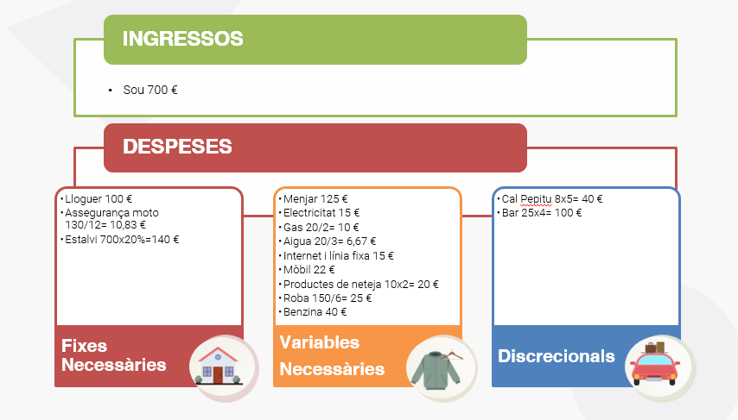
ADMINISTRANT ELS TEUS DINERS
ACTIVITAT 2.1
(Diapositiva nº 20-21)
Presenti el cas de la Laura amb l’audició de l’entrevista que li han fet a RàdioEFEC_{FM .} Demani als alumnes que prenguin nota de tots els ingressos i les despeses de la Laura.
Si no hi ha possibilitat de reproduir l’àudio, caldrà fer ús de la versió en paper. Pot proposar que diversos alumnes llegeixin els paràgrafs en veu alta i resolen conjuntament l’activitat a la pissarra.
Facin el pressupost de la Laura a la pissarra de forma conjunta, d’acord amb les dades que han recollit els alumnes.

Slide 7
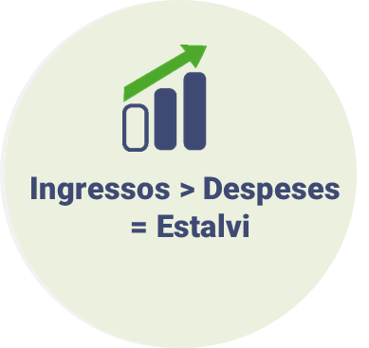
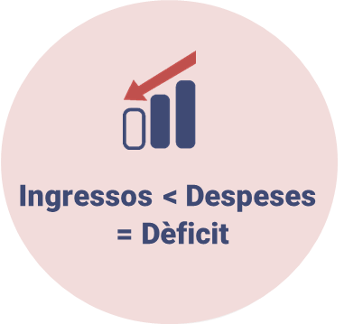
ADMINISTRANT ELS TEUS DINERS
ACTIVITAT 2.2
(Diapositiva nº 22-23)
Comenti breument el resultat final del pressupost de la Laura:
Té dèficit (ens falten diners) o estalvi (ens sobren diners)?
És preferible, sempre, per a la nostra salut financera, que ingressem més del que gastem, i l’estalvi que acumulem l’utilitzem per al nostre futur. Una possible estratègia és incloure l'estalvi com si fos una despesa mensual, i no com a resultat final, tal i com hem vist amb el pressupost de la Laura.
L’estalvi ens permet:
Assumir despeses grans que tenim pensades.
Gestionar millor els imprevistos.
Tenir la tranquil·litat del propi estalvi.
El dèficit:
Ens pot obligar a endeutar-nos.
Les despeses inesperades són més problemàtiques.
Ens pot dur a la fallida.
Ens genera estrès.
Fons d’emergència (10 MIN)
Objectiu: Entendre, a nivell financer i a nivell psicològic, la importància de l’estalvi i la necessitat de disposar d’un fons d’emergència.
Aquesta part consta d’una única activitat que cal presentar com un espai de reflexió col·lectiu (no hi ha respostes bones ni dolentes, però és recomanable orientar els alumnes en les seves conclusions).

Slide 8
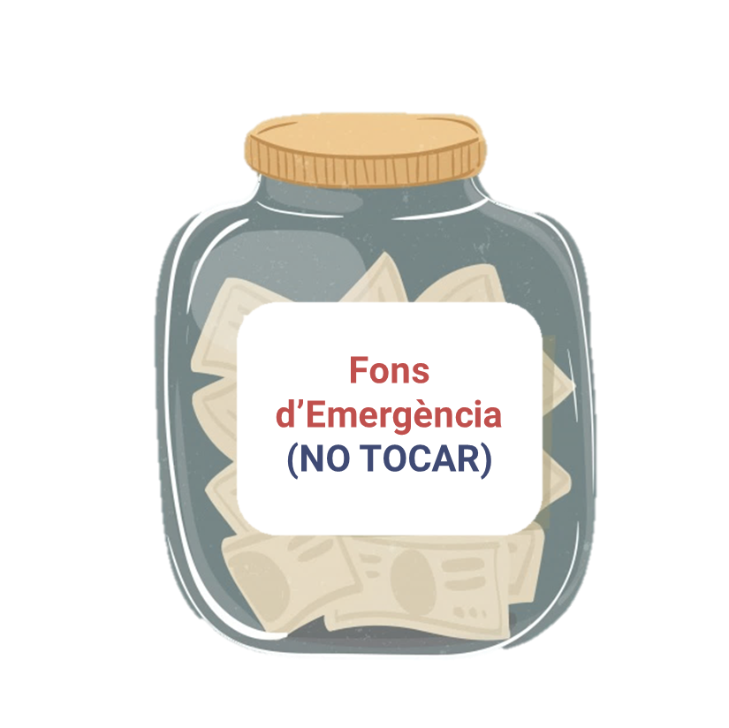

ADMINISTRANT ELS TEUS DINERS
ACTIVITAT 3
(Diapositiva nº 25-26)
Demani als alumnes que plantegin situacions hipotètiques i imprevistes amb les que es podria trobar la Laura. Com afectaria això al seu pressupost?
Pregunti als estudiants si saben “Què és un fons d’emergència?” Comenti amb ells (no cal escriure-ho a la pissarra) que exposin exemples de situacions concretes on podríem fer servir o no el nostre fons d’emergència.
Fons d’Emergència: Són unes reserves que tenim disponibles per si hi ha un problema o imprevist, com l’averia d’un cotxe, un company de pis que no ha pogut pagar el lloguer, un viatge no programat, etc., o que, realment, passi alguna cosa que afecti greument els nostres ingressos, com per exemple, que no ens renovin el contracte i ens acomiadin i esgotem la prestació d’atur.
(La quantitat que hauríem de tenir al fons d’emergència, hauria de ser entre 3 i 6 mesos de despeses necessàries per subsistir. )
Conclusions (5 MIN)
Faci un resum del taller. (Diapositiva 28)
Resolgui els dubtes que puguin tenir els alumnes sobre els temes tractats
En funció del temps disponible, la resolució de dubtes podrà ser més extensa o no.

Slide 9

ADMINISTRANT ELS TEUS DINERS
Competències bàsiques de l’alumnat
En aquest taller es treballen les següents competències:
Relació amb els objectius del currículum d’economia
Objectiu 6. Determinar per a un cas senzill (pressupost personal) l’estructura d’ingressos i despeses d’una persona, i calcular-ne el romanent i el fons de seguretat.
Relació amb els objectius del currículum d'emprenedoria
Objectiu 9. Planificar les finances personals i gestionar els pressupostos personals.
Competències bàsiques
Competència 1 de l’àmbit matemàtic. Traduir un problema (elaboració d’un pressupost) a llenguatge matemàtic o a una representació matemàtica utilitzant variables, símbols, diagrames i models adequats.
Competència 2 de l’àmbit matemàtic. Emprar conceptes, eines i estratègies matemàtiques per resoldre problemes.
Competència 11 de l’àmbit social. Formar-se un criteri propi sobre problemes socials rellevants per desenvolupar un pensament crític.
Competència 8 de l’àmbit digital. Realitzar activitats en grup tot utilitzant eines i entorns virtuals de treball col·laboratius.
Competència 1 de l’àmbit personal i social. Prendre consciència d’un mateix i implicar-se en el procés de creixement personal
Competència 4 de l'àmbit personal i social. Participar a l’aula, al centre i a l’entorn de manera reflexiva i responsable
Competència 1 de l’àmbit de cultura i valores ètics. Actuar amb autonomia en la presa de decisions i ser responsable dels propis actes.

